Slide 1



Information Technology Video Developer Network
https://itvdn.com
Як стати Python розробником
Покроковий план з нуля
Інформаційний відеосервіс для розробників програмного забезпечення
Навчальний центр
інформаційних технологій
Відео курси
з програмування
cbs.com.ua
itvdn.com

Slide 2

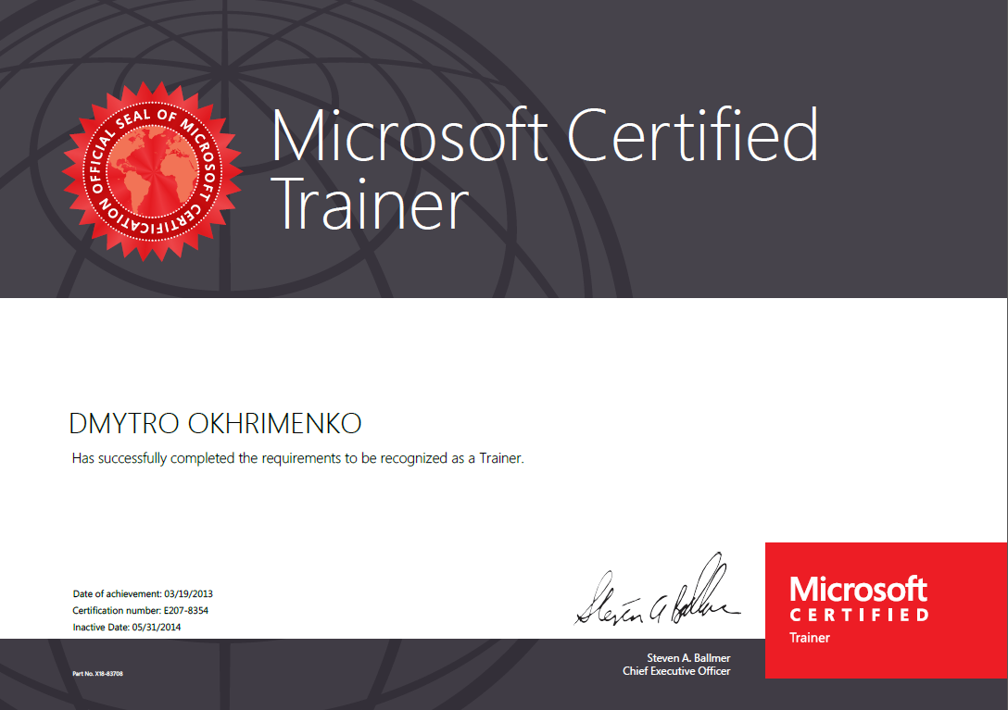


Тема вебінару
Introduction
Охрименко Дмитрий
MCT
_okhrimenko
dmitriy.okhrimenko
MCID: 9210561
ITVDN
Information Technology Video Developer Network https://itvdn.com

Slide 3
Тема вебінару
План
ITVDN
Information Technology Video Developer Network https://itvdn.com

Slide 4
Тема вебінару
Назва слайду
ITVDN
Information Technology Video Developer Network https://itvdn.com

Slide 5
Спеціальність Java розробник в 2022 році
Хто такий Java Developer
Java разробник – це програміст, який розробляє додатки для веб-сервисів, веб-додатків, також сюди можемо додати мобільні додатки під Android.
Java підтримує свою віртуальну машину для різних платформ, також існують такі мови як Java, Groovy, Scala, Kotlin.
Технології Java використовуються сьогодні в разробці додатків:
веб додатків;
веб сервісів;
мобільних додатків;
невеликих мобільних ігр;
Приклад
ITVDN
Information Technology Video Developer Network https://itvdn.com

Slide 6
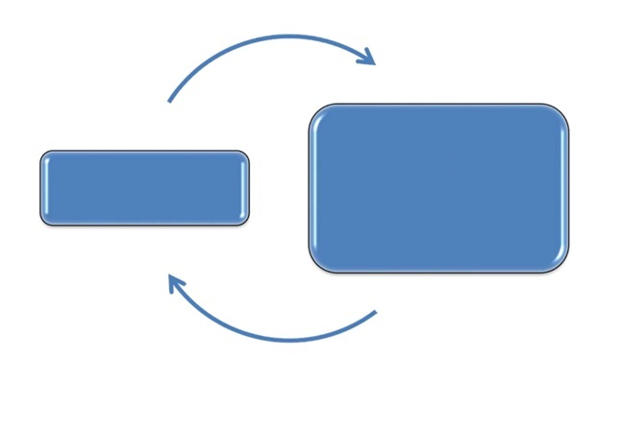
Спеціальність Java розробник в 2022 році
Як проходить навчання
Теорія
Практичні приклади
Практика
Домашні завдання
Проєкти
ТЕОРІЯ
ПРАКТИКА
Приклад
ITVDN
Information Technology Video Developer Network https://itvdn.com

Slide 7
Тема вебінару
Q&A
ITVDN
Information Technology Video Developer Network https://itvdn.com

Slide 8

Інформаційний відеосервіс для розробників програмного забезпечення
Навчальний центр
інформаційних технологій
Відео курси
з програмування
cbs.com.ua
itvdn.com
ITVDN
Information Technology Video Developer Network https://itvdn.com

